Slide 1


Fratture del NOE
R. Rizzo CMF UNITS

Slide 2
Naso-orbital-ethmoid-fractures
Spesso comminute, coinvolgono il canto interno, l’apparato lacrimale, la lamina cribrosa, il snc.
Necessitano di riparazione rapida perché gli esiti tardivi (fistola cerebro liquorale, telecanto, epifora, distopia oculare, difetti estetici) sono di difficile soluzione
Colpita l’intersezione tra cranio-orbita-naso e mascellare, area estremamente fragile e collassabile, con perdita dei pilastri verticali e orizzontali

Slide 3
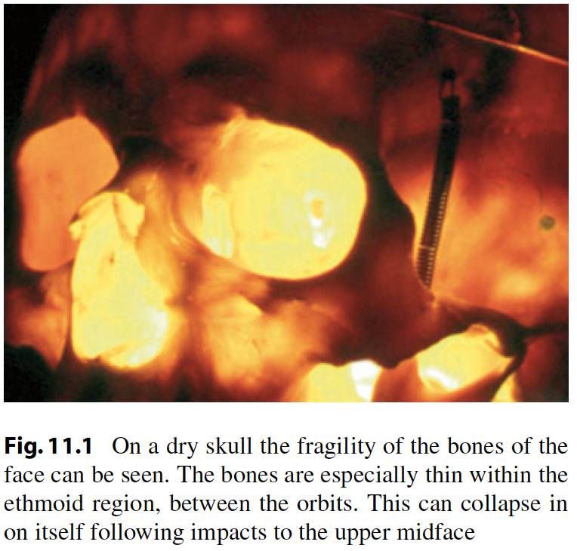
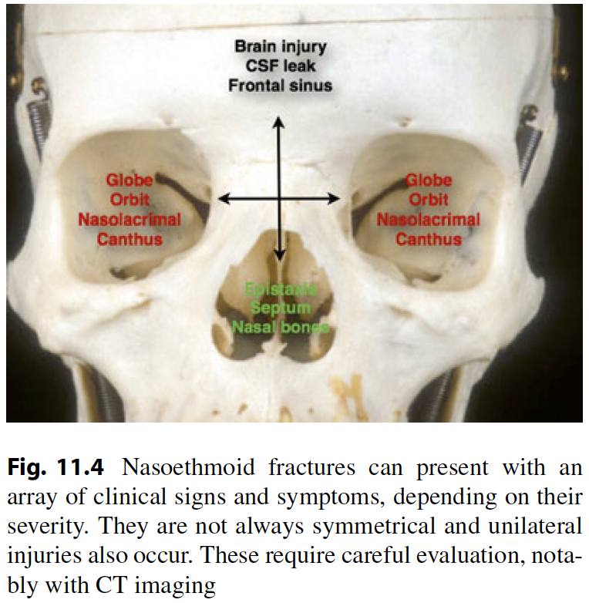

Slide 4
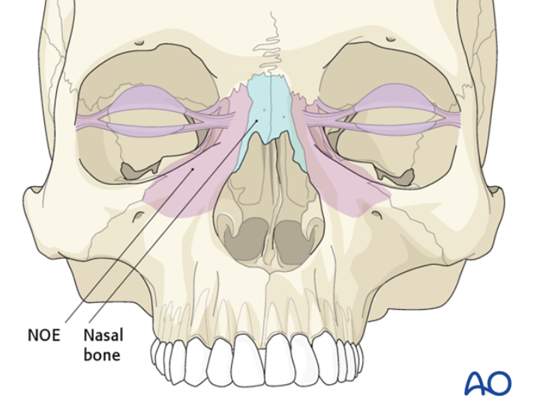
NOE

Slide 5
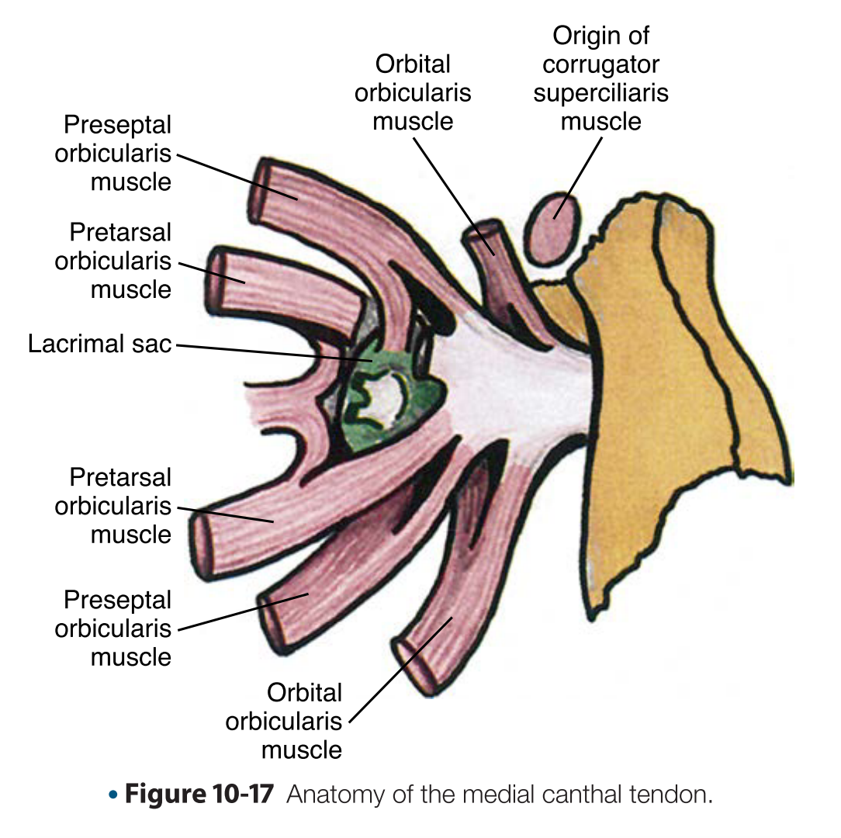
NOE
Lamina cribrosa: perdita di olfatto, liquorrea, pneumoencefalo.
Canto mediale, con le sue componenti anteriore superiore e posteriore a comprendere il sacco lacrimale: telecanto (distanza intercantale max 28-35mm), enoftalmo ed epifora

Slide 6
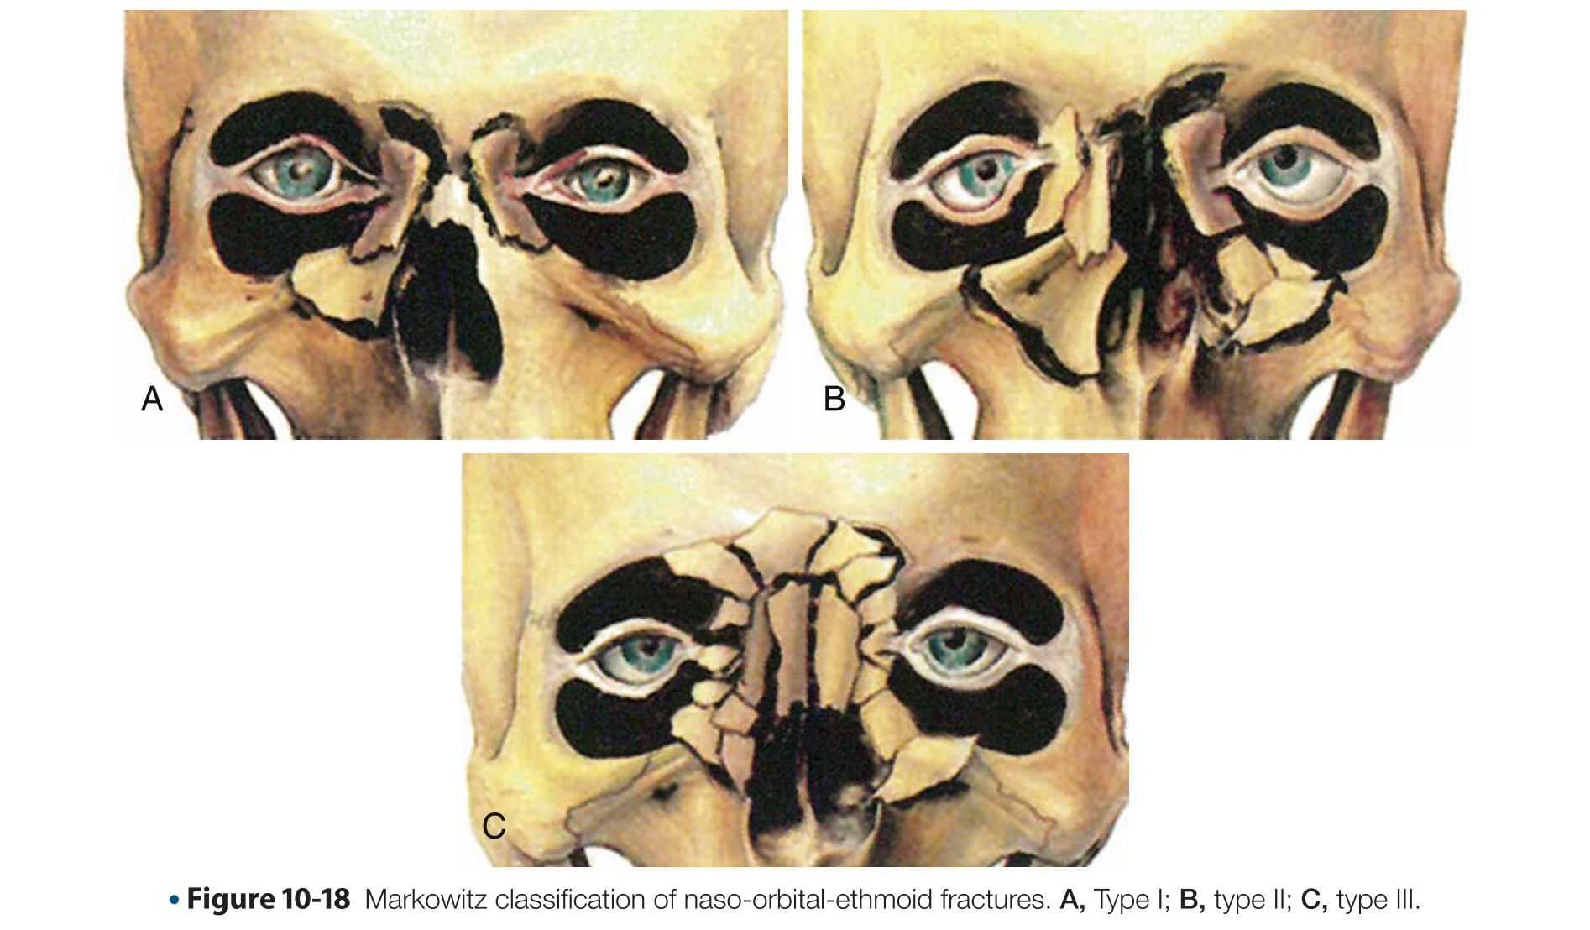
NOE-Classificazione
Monolaterali-bilaterali
Markowitz 1,2,3 espressione della presenza o meno di un frammento sintetizzabile guida il tipo di trattamento

Slide 7
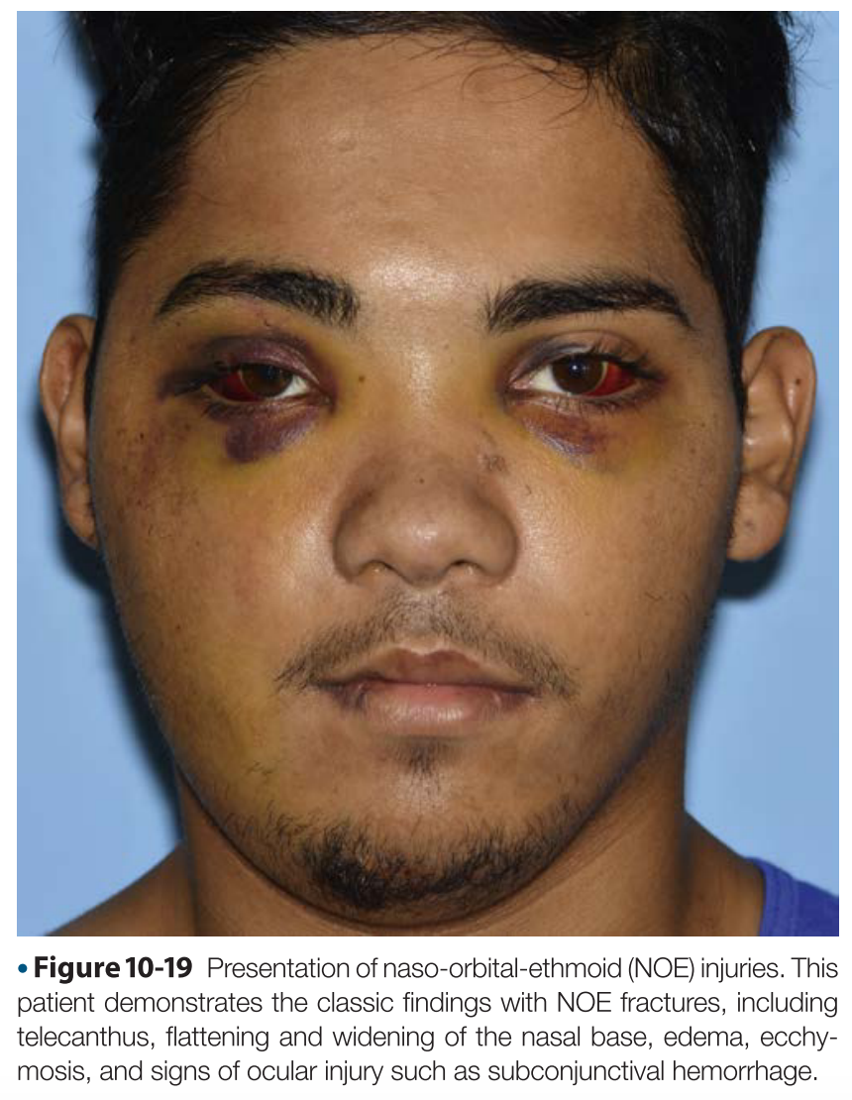
NOE Clinica
Appiattimento radice naso
Gradini ossei cornici orbitarie
Distanza intercantale aumentata (normale 28-35) >40 diagnostica
Epifora
Liquorrea

Slide 8
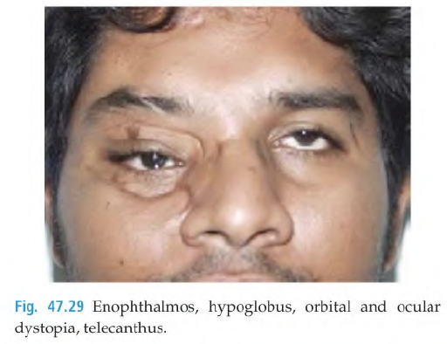

Slide 9
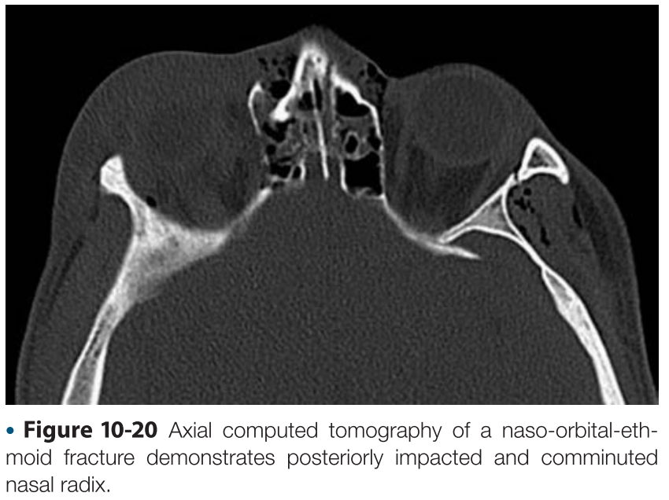
NOE Diagnosi
CT 2 e 3D

Slide 10
NOE Trattamento: 8 fasi collegate
Esposizione: accesso coronale+infraorbitario+vestibolare
Identificazione e marcatura del canto interno
Riduz./ricostruzione cornice orbitaria mediale
Ricostruzione della parete orbitaria mediale (mesh Ti, o.autologo)
Cantopessi transnasale
Riduzione del setto nasale
Ricostruzione del dorso nasale (innesto di costa, calvaria,mandibola)
Adattamento tessuti molli a ricreare le concavità laterali alla radice del naso

Slide 11
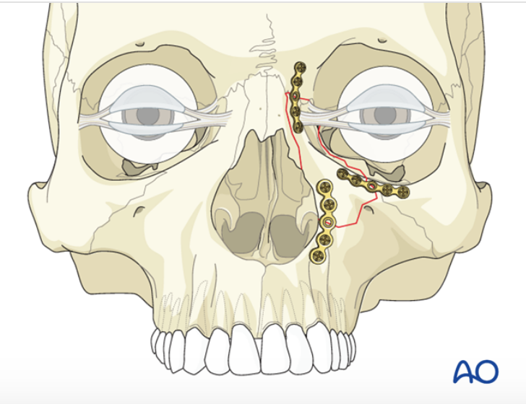
NOE tipo 1

Slide 12
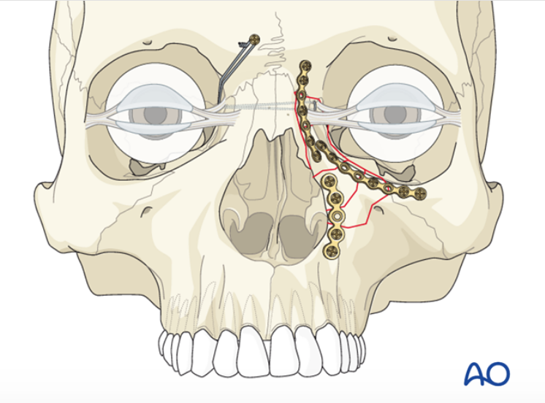
NOE tipo 2
(con trans nasal wiring canthopexy)

Slide 13
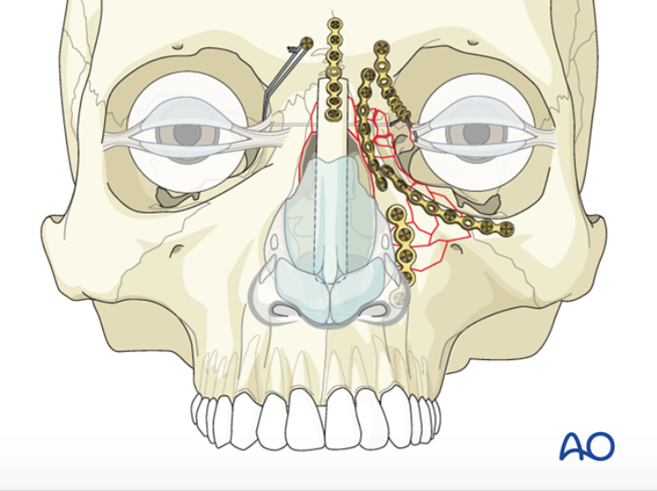
NOE tipo 3
Con trans nasal wiring canthopexy e graft del dorso nasale

Slide 14
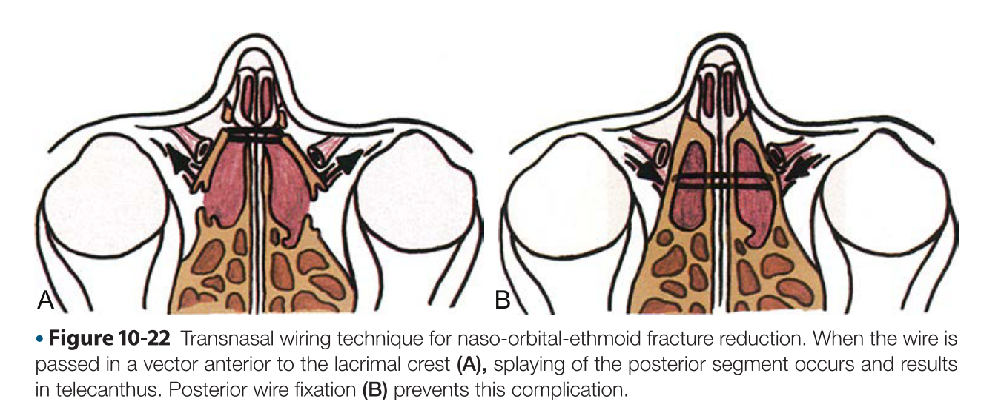
NOE transnasal wiring cantopexy

Slide 15
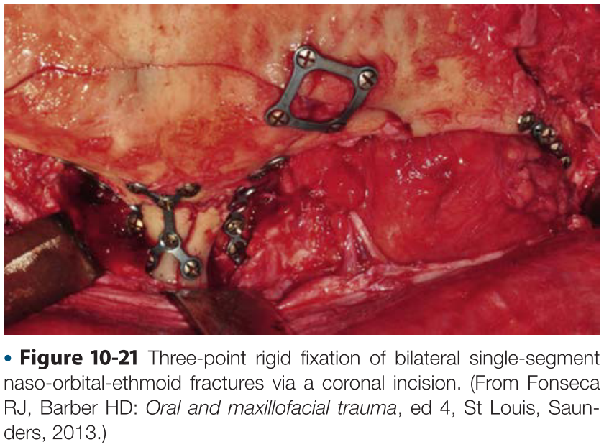
NOE

Slide 16
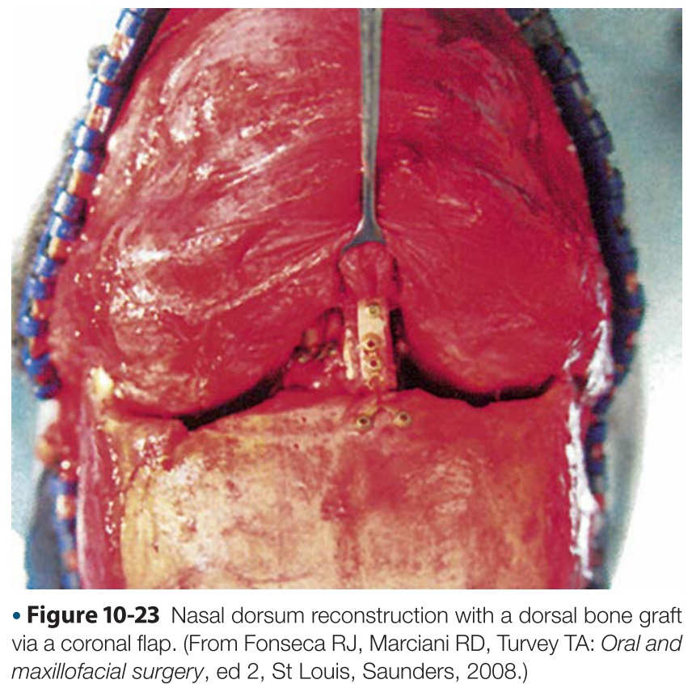
NOE

Slide 17
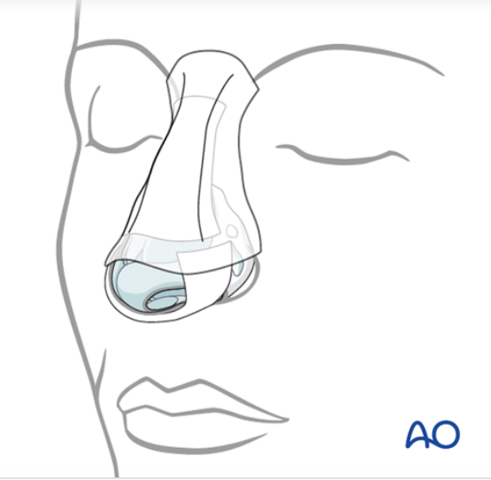
NOE

Slide 18
NOE Complicanze
Malunione --- reintervento ricostuttivo
Enoftalmo---inserimento di grafts ossei o di tess. adiposo
Telecanto --- reintervento (difficile)
Epifora per danni al drenaggio lacrimale -->dacriorinocistostomia
Muscolatura oculare intrappolata (se non si segue la procedura in 8 fasi)—reintervento di scarceramento
Persistenza di rinoliquorrea---osservazione, reintervento

